Slide 1
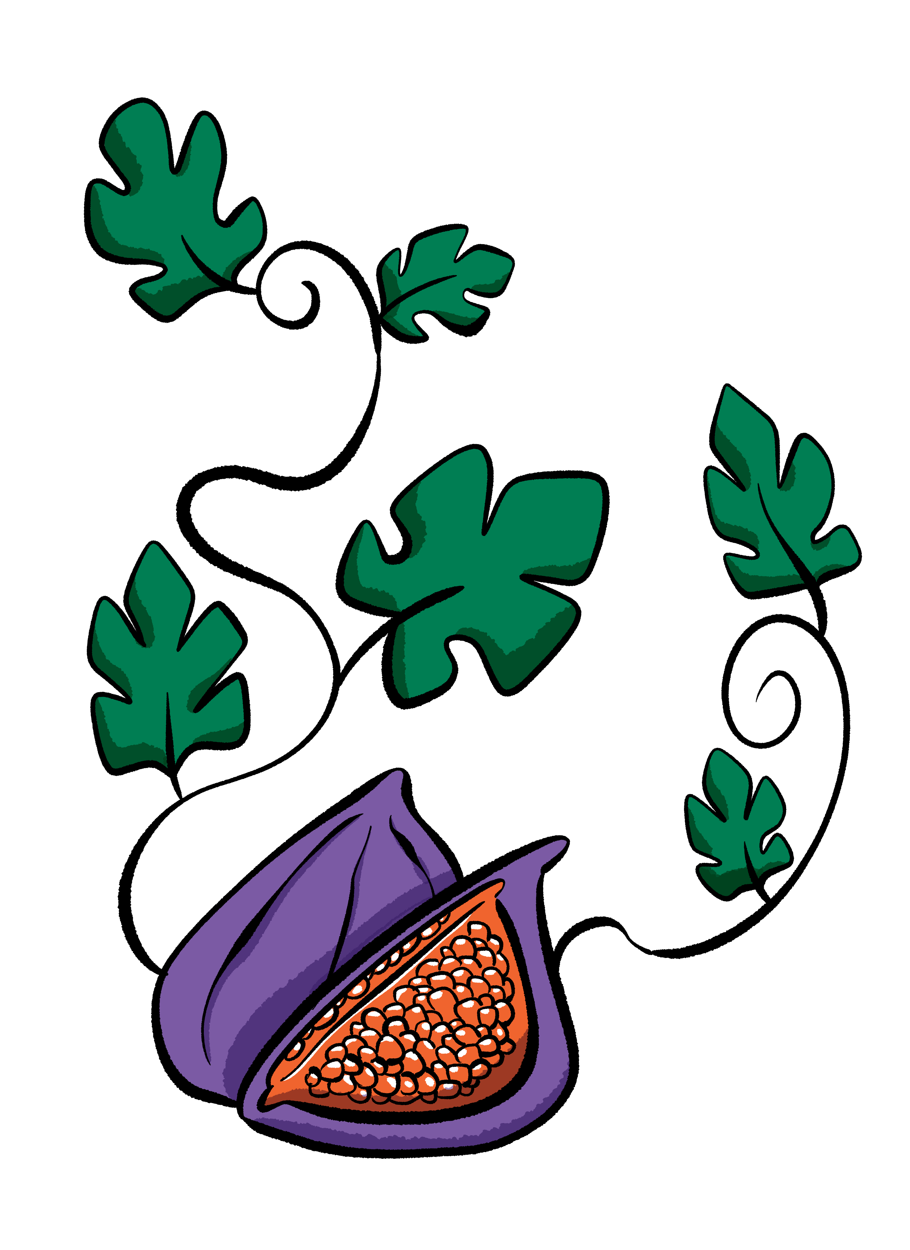

Mercoledì - 26 marzo
PORTARE FRUTTO
3ª settimana di Quaresima

Slide 2
Mercoledì - 26 marzo
Dal libro del Deuteronomio (4,1.6)
«Ora, Israele, ascolta le leggi e le norme che io vi insegno, affinché le mettiate in pratica, perché viviate … quella sarà la vostra saggezza e la vostra intelligenza agli occhi dei popoli, i quali, udendo parlare di tutte queste leggi, diranno: "Questa grande nazione è il solo popolo saggio e intelligente"».
3ª settimana di Quaresima
PORTARE FRUTTO

Slide 3
Mercoledì - 26 marzo
Breve Spiegazione
Ascoltare e mettere in pratica: è così che si diventa saggi? Se ci pensiamo, “intelligente” è colui che impara, giorno dopo giorno, a “leggere dentro”, attraverso quello che vive, andando oltre, scoprendo le relazioni e le connessioni per avere una visione più ampia. Non è un semplice voto a scuola che ci dice quanto valiamo: Dio ci vuole bene e ci chiede oggi di “aguzzare” la vista. Solo chi ha occhi svegli e attenti porta davvero frutto!
3ª settimana di Quaresima
PORTARE FRUTTO

Slide 4
Mercoledì - 26 marzo
Preghiera
Signore Gesù,
oggi mi chiedi di aprire gli occhi per saper andare oltre l’apparenza, non per sentirmi migliore degli altri, ma per aiutarli a vedere la bellezza di quello che Tu ci doni ogni giorno.
Donami oggi di nutrirmi di questa speranza: apri i miei occhi!
.
3ª settimana di Quaresima
PORTARE FRUTTO

